Slide 1
TRABAJO DE TITULACIÓN, PREVIO A LA OBTENCIÓN DEL TÍTULO DE INGENIERO EN ELECTRÓNICA Y TELECOMUNICACIONES
TEMA:
ANÁLISIS Y MEDICIÓN DE PARÁMETROS DE ANTENAS EN LA BANDA DE 2.4 GHZ UTILIZANDO LA CÁMARA ANECOICA
AUTOR: VALENCIA RAMÍREZ, JHONATAN RAFAEL
Sangolquí, Diciembre 2018

Slide 2
Contenido
Introducción
Justificación
Objetivos
Marco Teórico
Medición y Análisis de resultados
Conclusiones y Recomendaciones
Simulación

Slide 3
Introducción
El presente trabajo de investigación tiene como finalidad analizar y validar los principales parámetros de una antena.
A través de un método comparativo entre metodologías indirectas de medición y paquetes de simulación.
Utilizando la cámara anecoica diseñada y construida en la ESPE en el año 2006.
Se utilizó un medidor de radiaciones no ionizantes de banda ancha Narda NBM 550, junto con la medición del patrón de radiación de una antena, para garantizar la operatividad de la cámara anecoica.
Yagui-Uda de cinco elementos, Patch de un elemento, Arreclo Patch 2x1 y Dipolo de longitud resonante, todas de micro línea a 2.45 GHz.

Slide 4
Justificación y Alcance
Cámara anecoica, proviene de las siglas (an-ecoico cuyo significado es no eco o sin eco) es una cuarto el cual es diseñado con el fin de absorber los reflejos de ondas sonoras o electromagnéticas.
Consta de dos partes fundamentales, La primera es una estructura conocida como jaula de Faraday, la cual atenúa los campos incidentes de ondas electromagneticas.
La segunda son aquellos materiales que cubren por completo el interior de la cámara y tienen la capacidad de absorber ondas electromagnéticas
Por esta razón, Es el lugar más óptimo para realizar mediciones de los parámetros de una antena o de un circuito de microondas.
Debido a que genera con una gran nivel de exactitud condiciones de propagación en el espacio libre.
Razón por la cual es primordial en primer lugar, valorar el estado actual de la cámara anecoica,.
En el laboratorio de Antenas y Electromagnetismo (LABEA), ya se han realizado mediciones de antenas en el medio ambiente del laboratorio y, en ciertas ocasiones en la cámara anecoica.
No obstante, se tiene incertidumbre de la confiabilidad de los datos obtenidos
Con el fin de obtener un nivel de confiabilidad aceptable en las mediciones realizadas dentro de la cámara anecoica.

Slide 5
Justificación y Alcance
Una antena es un elemento perteneciente a un sistema de telecomunicaciones que forma parte de un transmisor o receptor.
Diseñada para radiar o recibir ondas electromagnéticas con la capacidad de operar a frecuencias de RF y microondas.
Las antenas presentan parámetros de suma importancia como son: ganancia, directividad, impedancia de entrada, VSWR, patrón de radiación, relación F/B, nivel de lóbulo primario a secundario NLPS.
La ganancia es el principal parámetro de estudio debido a que se utiliza en el cálculo de los enlaces radioeléctricos, sistemas de navegación, sistemas de radiolocalización, sistemas satelitales, radar, etc.
Existen diferentes metodologías de medición para determinar los parámetros de una antena, las cuales que pueden variar el nivel de dificultad según el nivel de precisión que se requiera o la infraestructura, equipos disponibles y frecuencia de operación.
En el presente proyecto de investigación se presenta Metodologías indirectas de medición de los parámetros de antenas.
Mediante el uso de los equipos y software de medición presentes en el Laboratorio.

Slide 6
OBJETIVOS
General
Analizar y medir los parámetros de las antenas en la cámara anecoica en la banda de 2.4 GHz, y realizar un análisis comparativo con herramientas de simulación de antenas.
Específicos
Realizar un análisis del estado actual de la cámara anecoica ubicada en el laboratorio de Antenas y Electromagnetismo de la Universidad de las Fuerzas Armadas ESPE, utilizando el medidor de radiaciones no ionizantes de banda ancha Narda NBM 550, y mediciones patrones de radiación.
Investigar sobre los métodos de medición de dos antenas y tres antenas para determinar la ganancia de antena.
Realizar las mediciones en la cámara anecoica de las antenas.
Investigar sobre herramientas de simulación de antenas, y realizar la simulación de cada antena utilizada.
Realizar un análisis comparativo entre los datos de la simulación y las mediciones experimentales.

Slide 7
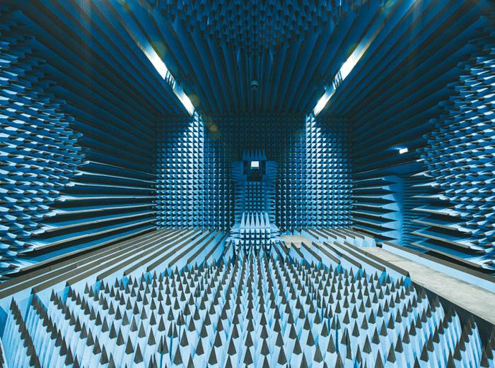
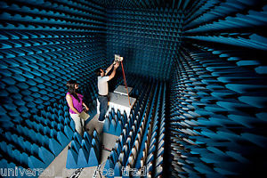
Marco Teórico
Cámara Anecoica
Una cámara anecoica es una habitación completamente sellada y cubierta en su totalidad por materiales que absorben o dispersan todo tipo de radiación acústica o electromagnética, tanto del interior como del exterior, con el fin de aparentar un entorno similar al espacio libre. Las cámaras anecoicas generalmente se clasifican en Acústicas, con el fin de poder determinar el nivel de potencia de una fuente de sonido, función de transferencia de un altavoz o micrófonos. La segunda es Electromagnética, las cuales son utilizadas para realizar mediciones de antenas, radares y pruebas de inferencia electromagnética, compatibilidad electromagnética, ganancia, directividad etc.

Slide 8
Marco Teórico
Antena
Dispositivo principal de un sistema de telecomunicaciones o radioenlace, capaz de emitir o recibir señales u ondas electromagnéticas, de acuerdo al su diseño pueden operar a diferentes potencias y rangos de frecuencia.
Parámetros Principales
Diagramas de Radiación
Ganancia
Directividad
VSWR
Impedancia

Slide 9
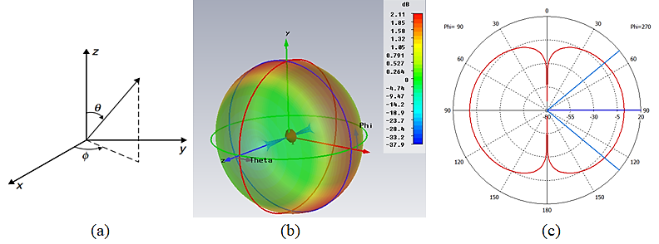
Marco Teórico
Diagrama de Radiación
Un diagrama de radiación o Patrón de radiación de una antena resulta ser una representación gráfica de la forma que se encuentra distribuida la función matemática de la densidad de potencia electromagnética radiada.
Existen dos vistas fundamentales en perspectiva del patrón de radiación, las cuales son conocidas como el plano-E, que primero hace referencia al plano paralelo al vector intensidad de campo eléctrico en su dirección máxima.
Plano-H, es el plano perpendicular al anterior mencionado.
El patrón de radiación suele ser representado de varias maneras como por ejemplo: en el sistema de coordenadas esféricas en función de los ángulos θ y ϕ, en un gráfico en tercera dimensión y por último en un diagrama polar

Slide 10
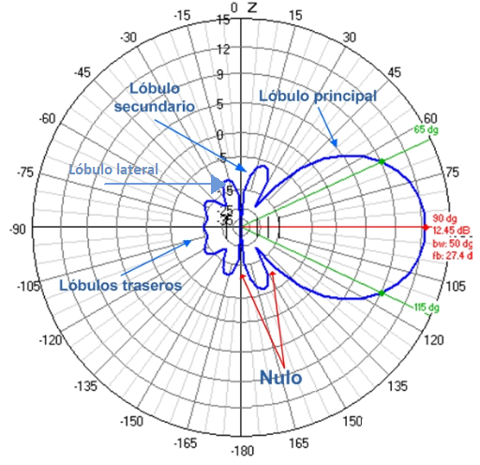
Marco Teórico
En un diagrama de radiación se puede distinguir diferentes tipos de lóbulos, entre los cuales se puede mencionar: lóbulo principal, laterales, secundario y posterior.

Slide 11
Marco Teórico
Directividad de una Antena
La directividad de una antena hace referencia a la relación existente entre la intensidad de potencia de radiación a una dirección específica con respecto al promedio existente de la intensidad de potencia de radiación en todas las direcciones, con respecto a una distancia especifica.
La directividad de una antena se puede deducir a partir de su diagrama de radiación, cuando este presenta un lóbulo principal de radiación y varios lóbulos secundarios menores. Se considera que se produce una radiación uniforme entre los anchos de haz de media potencia(HPBW).
$$D=\frac{4π}{{Δθ}_{−3dB}^{E}∗{Δθ}_{−3dB}^{H}}$$

Slide 12
Marco Teórico
Ganancia de una Antena.
El parámetro de ganancia de antena resulta ser el de mayor importancia dentro de un radioenlace. Su definición es muy similar al parámetro de Directividad, con la diferencia que se encuentra relacionada con la densidad de radiación de una antena isotrópica sin perdidas. A su vez la Ganancia y Directividad de una antena se encuentran relacionados con la eficiencia de la antena
$$η_{r}$$
$$G= η_{r}∗D$$
VSWR de una Antena
VSWR por sus siglas en inglés (Voltage Standing Wave Radio), conocido de igual manera como ROE (Relación de Onda Estacionaria), es la relación existente entre la energía transmitida con respecto a la cantidad de energía que es reflejada por la antena.
$$VSWR=\frac{1+Γ}{1−Γ}$$

Slide 13
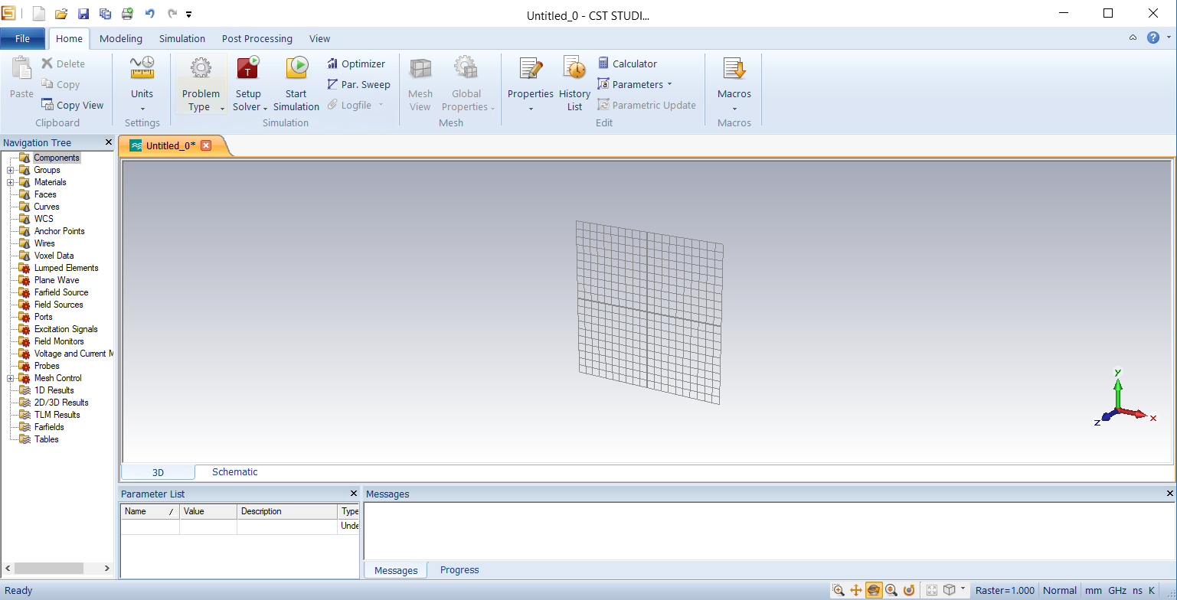
Simulación
CST Studio Suite
Es un software utilizado para realizar las simulaciones de las antenas, debido a que cuenta con un paquete completo de herramientas para diseñar y analizar y optimizar, componentes electromagnéticos. Las tres características principales del software son la velocidad de procesamiento, la precisión y la facilidad de operación, debido a que presenta una interfaz que resulta muy amigable para el usuario.

Slide 14
Simulación
En el desarrollo del proyecto de investigación se utilizó cuatro antenas, las cuales fueron:
Yagui-Uda de cinco elementos
Dipolo
Patch de un elemento
Arreglo Patch de 2*1.
Con las siguientes Características:
Frecuencia de Operación | 2.45 GHz
Constante del Dieléctrico | 4.7 (FR4)
Tangente de Perdidas | 0.025
Espesor del Dieléctrico | 1.66 mm

Slide 15
Simulación
Antena Yagui-Uda.
Esquema
El esquema en tres dimensiones de la antena Yagui-Uda de cinco elementos, la placa de la antena tiene un largo de 12 cm y un ancho de 6 cm.

Slide 16
Simulación
Antena Yagui-Uda.
Relación de onda estacionaria de Voltaje (VSWR)
Se presenta un valor de VSWR de la Antena Yagui-Uda, se observa que para la frecuencia de operación de 2.458 GHz, se tiene un valor de 1.176

Slide 17
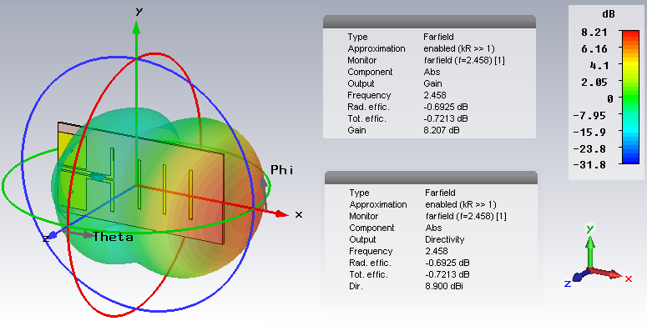
Simulación
Antena Yagui-Uda.
Patrón de Radiación 3D.
Se presenta el diagrama del Patrón de Radiación, de la antena en tres dimensiones, además se observa que la antena presenta una Ganancia de 8.207 dB y una Directividad de 8.9 dBi.
Con estos valores se procede a calcular la eficiencia
$$G= η_{r}∗D$$
$$η_{r}=\frac{G}{D}$$
$$η_{r}=\frac{6.6175}{7.7625}$$
$$η_{r}=0.852$$
$$η_{r}\%=85.2 \%$$

Slide 18
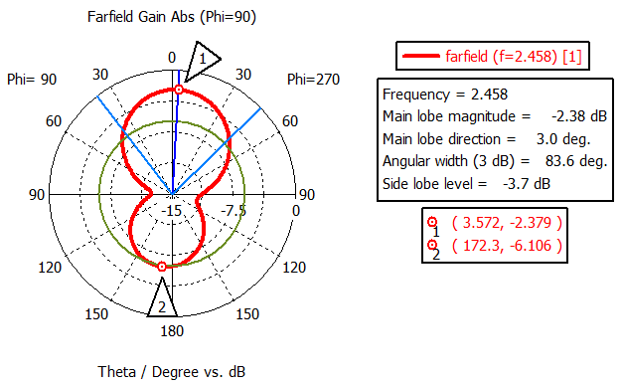
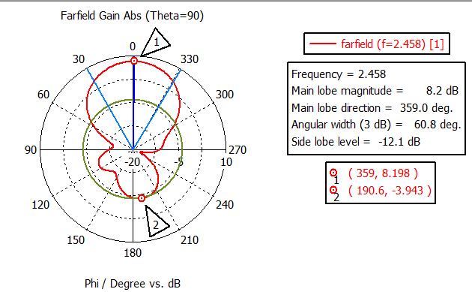
Simulación
Antena Yagui-Uda.
Patrón de Radiación en Coordenadas polares Plano E y Plano H.

Slide 19
Simulación
Antena Yagui-Uda.
Frecuencia de Operación | 2.458 GHz
Coeficiente de Reflexión S₁₁ | -21.802 dB
VSWR | 1.1769
Ganancia | 8.207 dB / 6.6175 adimensional
Directividad | 8.9 dBi / 7.7625 adimensional
Eficiencia | 85.2 %
Relación Frente Espalda Plano E D/A | 4.231 dB
Relación Frente Espalda Plano H D/A | 12.141 dB
Ancho de Haz de Media potencia Plano E FNBW | 83.6°
Ancho de Haz de Media potencia Plano H FNBW | 60.8°

Slide 20
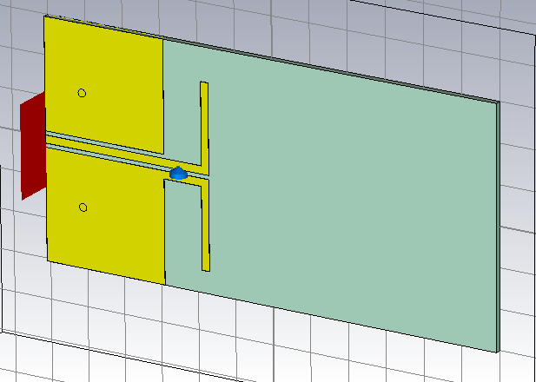
Simulación
Antena Dipolo.
Esquema
El esquema en tres dimensiones de la antena Dipolo, la placa de la antena tiene un largo de 12 cm y un ancho de 6 cm.

Slide 21
Simulación
Antena Dipolo.
Relación de onda estacionaria de Voltaje (VSWR)
Se presenta un valor de VSWR de la Antena Yagui-Uda, se observa que para la frecuencia de operación de 2.528 GHz, se tiene un valor de 1.162

Slide 22
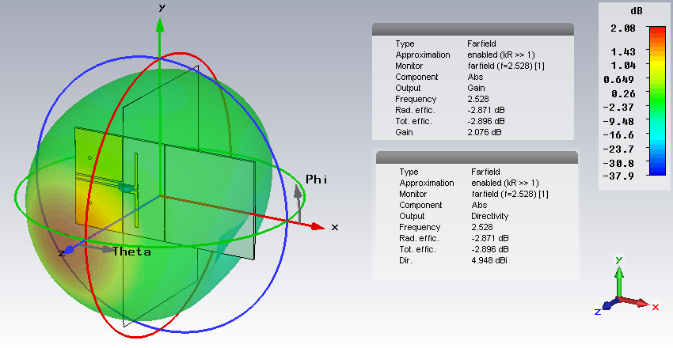
Simulación
Antena Dipolo.
Patrón de Radiación 3D.
Se presenta el diagrama del Patrón de Radiación, de la antena en tres dimensiones, además se observa que la antena presenta una Ganancia de 2,076 dB y una Directividad de 4,948 dBi.
Con estos valores se procede a calcular la eficiencia
$$G= η_{r}∗D$$
$$η_{r}=\frac{1.6106}{3.1246}$$
$$η_{r}=0.5155$$
$$η_{r}\%=51.55 \%$$

Slide 23
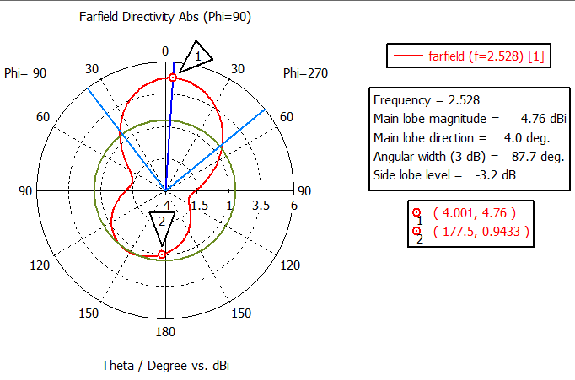
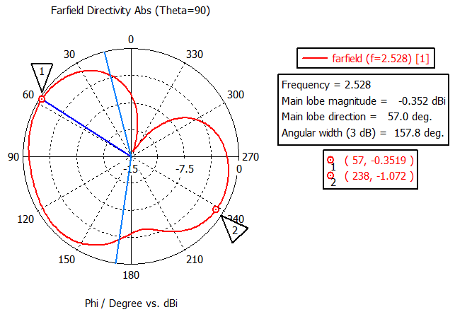
Simulación
Antena Dipolo.
Patrón de Radiación en Coordenadas polares Plano E y Plano H.

Slide 24
Simulación
Antena Dipolo.
Frecuencia de Operación | 2.528 GHz
Coeficiente de Reflexión S₁₁ | -22.489 dB
VSWR | 1.162
Ganancia | 2.076 dB / 1.610 adimensional
Directividad | 4.948 dBi / 3.124 adimensional
Eficiencia | 51.55 %
Relación Frente Espalda Plano E D/A | -8.989 dB
Relación Frente Espalda Plano H D/A | 4.255 dB
Ancho de Haz de Media potencia Plano E FNBW | 87.7°
Ancho de Haz de Media potencia Plano H FNBW | 157.8°

Slide 25
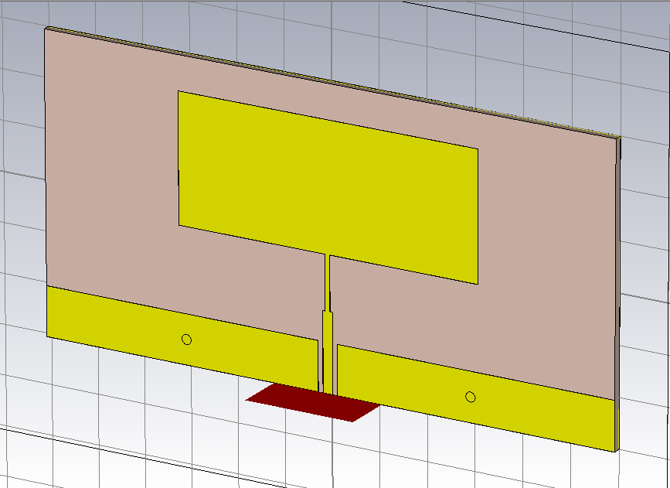
Simulación
Antena Patch.
Esquema
El esquema en tres dimensiones de la antena Patch, la placa de la antena tiene un largo de 12 cm y un ancho de 6 cm.

Slide 26
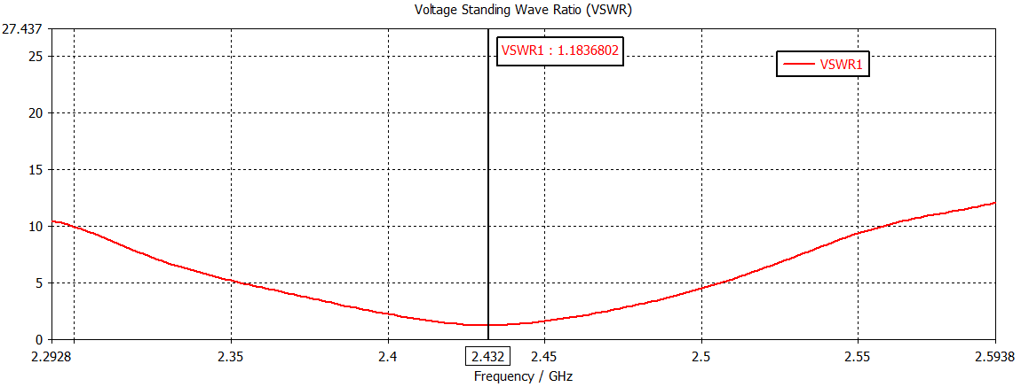
Simulación
Antena Patch.
Relación de onda estacionaria de Voltaje (VSWR)
Se presenta un valor de VSWR de la Antena Patch, se observa que para la frecuencia de operación de 2.432 GHz, se tiene un valor de 1.184,

Slide 27
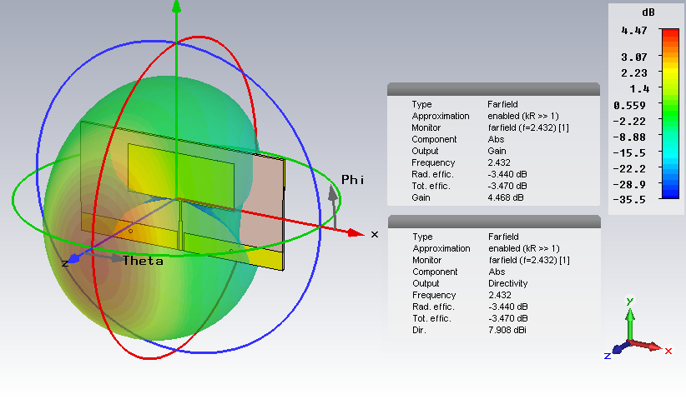
Simulación
Antena Patch.
Patrón de Radiación 3D.
Se presenta el diagrama del Patrón de Radiación, de la antena en tres dimensiones, además se observa que la antena presenta una Ganancia de 4,468 dB y una Directividad de 7,908 dBi.
Con estos valores se procede a calcular la eficiencia
$$G= η_{r}∗D$$
$$η_{r}=\frac{2.7976}{6.1773}$$
$$η_{r}=0.4528$$
$$η_{r}\%=45.28 \%$$

Slide 28
Simulación
Antena Patch.
Patrón de Radiación en Coordenadas polares Plano E y Plano H.

Slide 29
Simulación
Antena Patch.
Frecuencia de Operación | 2.432 GHz
Coeficiente de Reflexión S₁₁ | -21.503 dB
VSWR | 1.184
Ganancia | 4.468 dB / 2.7976 adimensional
Directividad | 7.908 dBi / 6.1773 adimensional
Eficiencia | 45.28 %
Relación Frente Espalda Plano E D/A | 17.547 dB
Relación Frente Espalda Plano H D/A | 0.248 dB
Ancho de Haz de Media potencia Plano E FNBW | 90.5°
Ancho de Haz de Media potencia Plano H FNBW | 86.1°

Slide 30
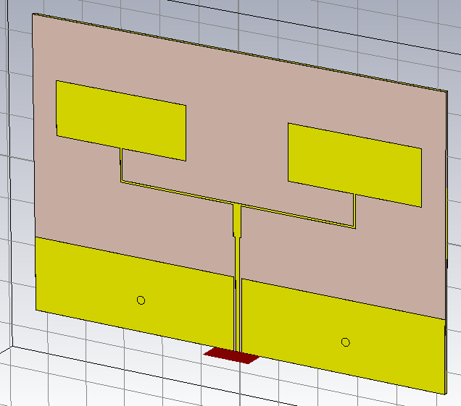
Simulación
Antena Arreglo Patch 2x1.
Esquema
El esquema en tres dimensiones de la antena Arreglo Patch 2x1, la placa de la antena tiene un largo de 21 cm y un ancho de 14 cm.

Slide 31
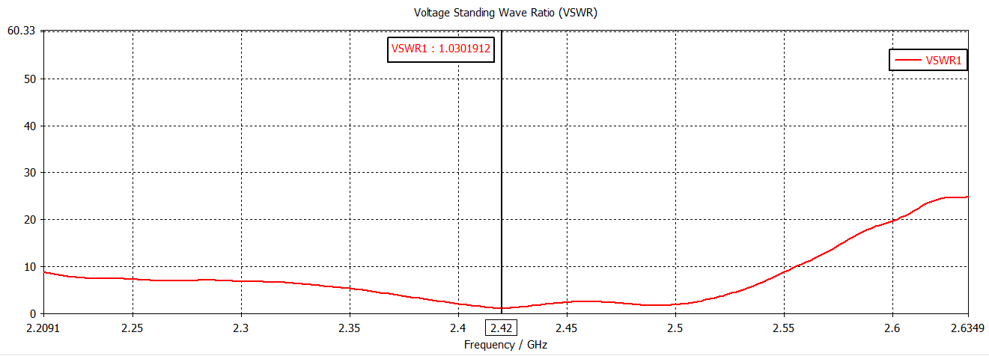
Simulación
Antena Arreglo Patch 2x1.
Relación de onda estacionaria de Voltaje (VSWR)
Se presenta un valor de VSWR de la Antena Arreglo Patch2x1, se observa que para la frecuencia de operación de 2.432 GHz, se tiene un valor de 1.184,

Slide 32
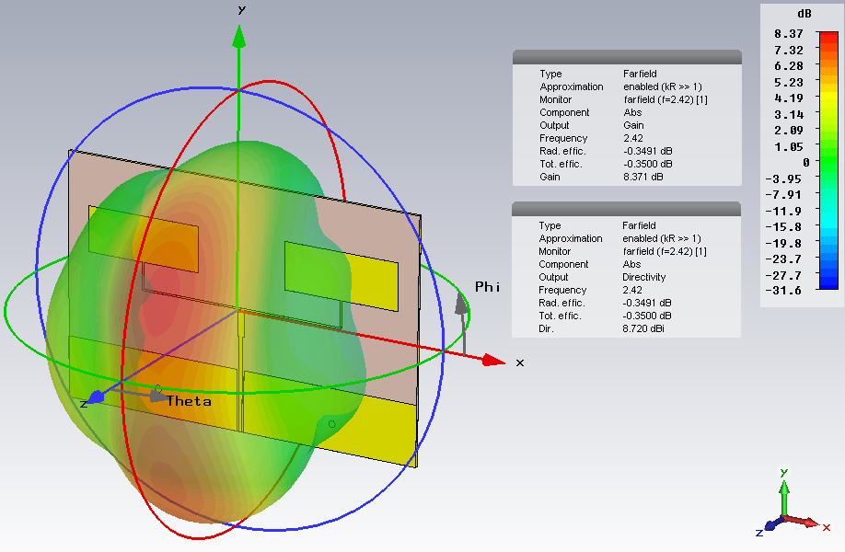
Simulación
Antena Arreglo Patch 2x1.
Patrón de Radiación 3D.
Se presenta el diagrama del Patrón de Radiación, de la antena en tres dimensiones, además se observa que la antena presenta una Ganancia de 8,371 dB y una Directividad de 8,720 dBi.
Con estos valores se procede a calcular la eficiencia
$$G= η_{r}∗D$$
$$η_{r}=\frac{6.8722}{7.4473}$$
$$η_{r}=0.9234$$
$$η_{r}\%=92.34 \%$$

Slide 33
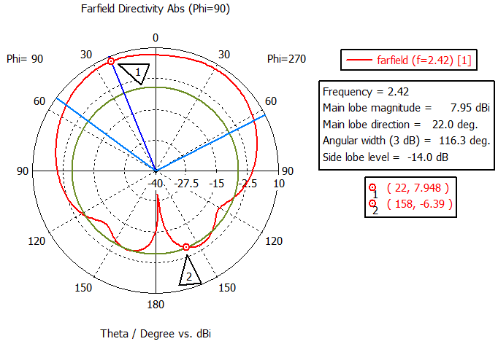
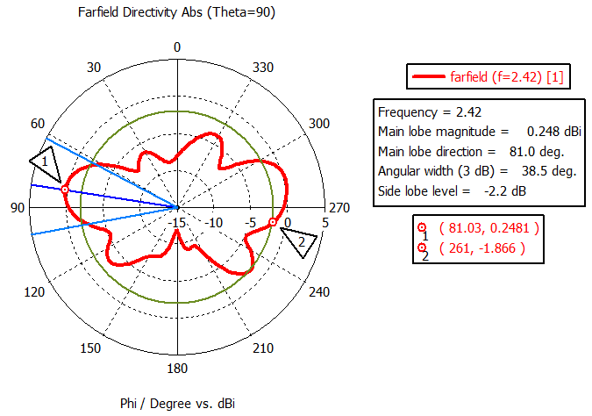
Simulación
Antena Arreglo Patch 2x1.
Patrón de Radiación en Coordenadas polares Plano E y Plano H.

Slide 34
Simulación
Antena Arreglo Patch 2x1.
Frecuencia de Operación | 2.42 GHz
Coeficiente de Reflexión S₁₁ | -36.553 dB
VSWR | 1..30
Ganancia | 8.371 dB / 6.8722 adimensional
Directividad | 8.72 dBi / 7.4473 adimensional
Eficiencia | 92.34 %
Relación Frente Espalda Plano E D/A | 14.338 dB
Relación Frente Espalda Plano H D/A | 2.114 dB
Ancho de Haz de Media potencia Plano E FNBW | 116.3°
Ancho de Haz de Media potencia Plano H FNBW | 38.5°

Slide 35
Metodología de Medición
Patrón de Radiación.
Estimación del Estado Actual de la Cámara Anecoica
Equipo Narda NBM 550.

Slide 36
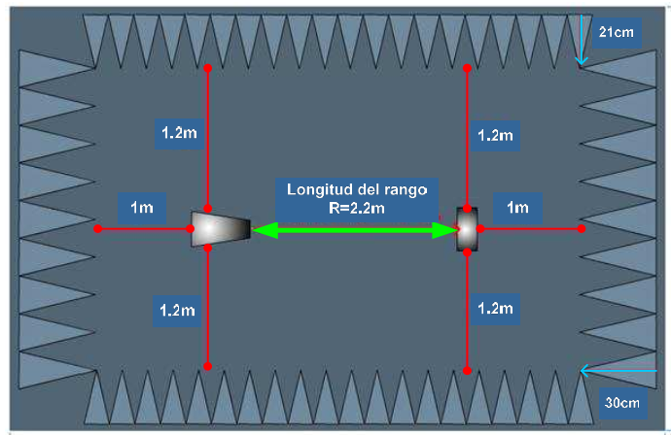
Metodología de Medición
La Universidad de las Fuerzas Armadas –“ESPE”, cuenta con una cámara anecoica, la cual se encuentra ubicada en el Laboratorio de Antenas y Electromagnetismo. Fue diseñada y construida en el año 2006.

Slide 37
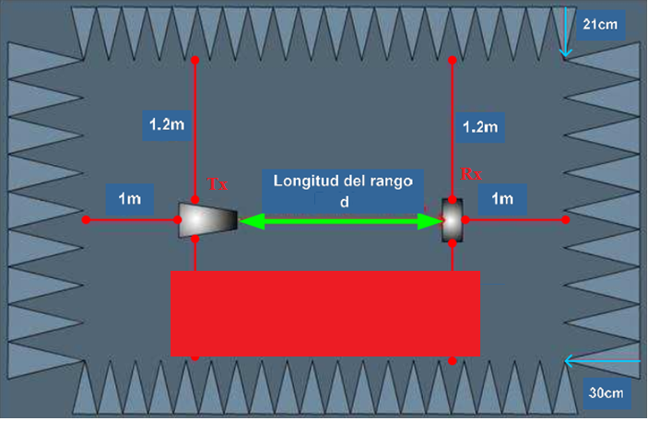
Metodología de Medición
Con el paso de los años la cámara ha sufrido pequeños cambios, el mas representativo es que se ha retirado varias planchas de material absorbente del suelo, debido a que se necesitaba un espacio para poder manipular tanto la antena de transmisión y recepción.

Slide 38
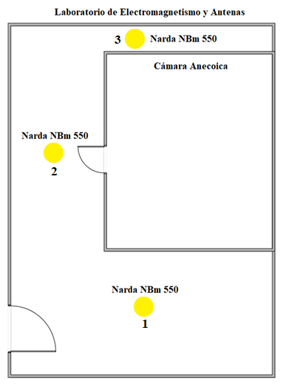
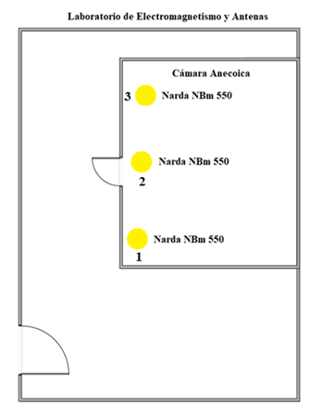
Metodología de Medición
En primer lugar se procedió a determinar en nivel de referencia de campo eléctrico existente en el medio ambiente en el exterior e interior de la cámara anecoica
Posición | Campo – E [V/m]
1 | 0.1103
2 | 0.1405
3 | 0.1312
Promedio | 0.1280
Posición | Campo – E [V/m]
1 | 0.0732
2 | 0.0517
3 | 0.0425
Promedio | 0.0425

Slide 39
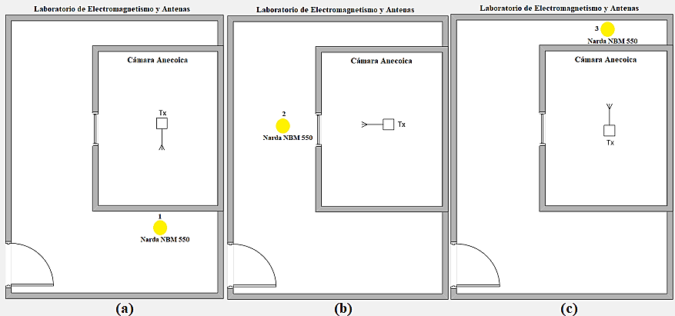
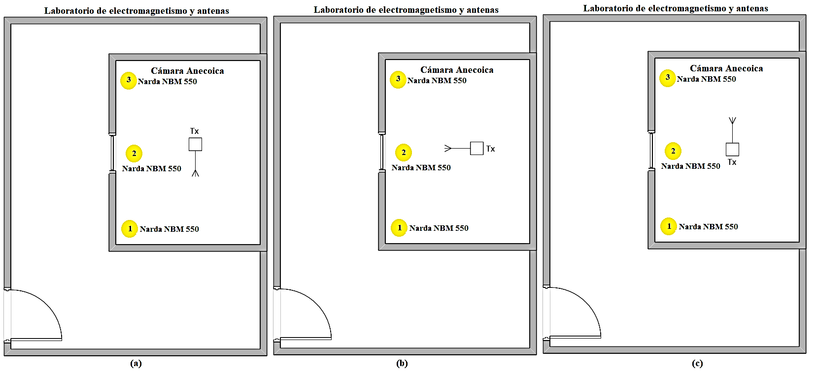
Metodología de Medición
Una vez determinado el nivel de referencia de campo eléctrico, se procedió a realizar las mediciones esta vez con la intervención de una antena transmitiendo a diferentes niveles de potencia en la banda de 2,4 GHZ.

Slide 40
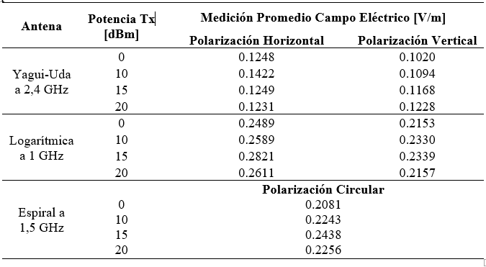
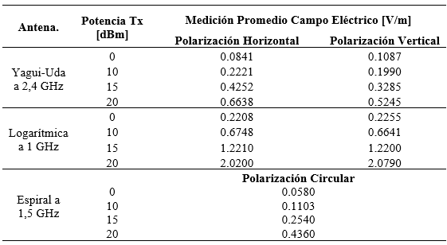
Metodología de Medición
Se presenta una comparación de los valores de campo eléctrico promedio de las tres antenas en polarización vertical, horizontal y circular para el caso de la antena Espiral, direccionadas hacia la pared frontal y el medidor ubicado en la misma dirección.
Exterior
Interior

Slide 41
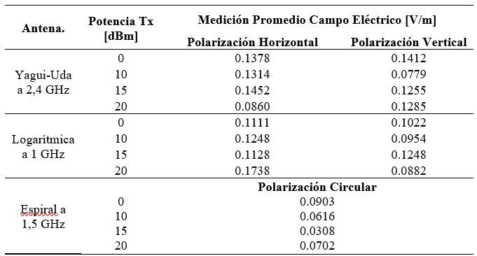
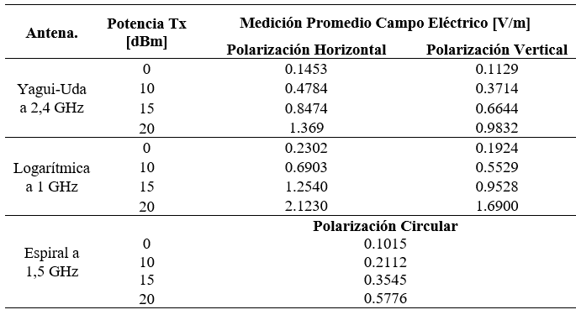
Metodología de Medición
Se presenta una comparación de los valores de campo eléctrico promedio de las tres antenas en polarización vertical, horizontal y circular para el caso de la antena Espiral, direccionadas hacia la pared lateral y el medidor ubicado en la misma dirección.
Exterior
Interior

Slide 42
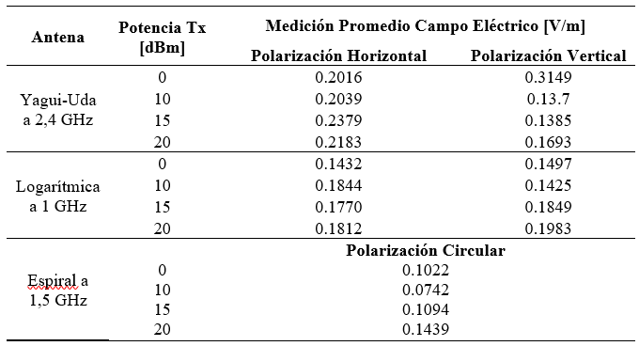
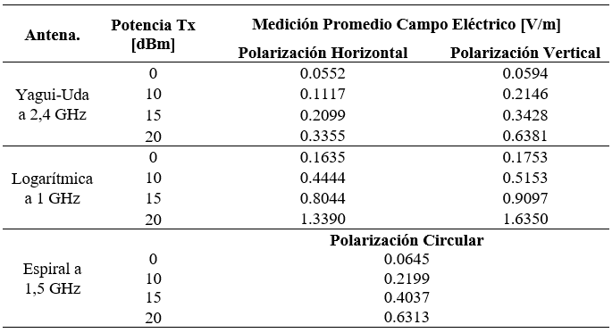
Metodología de Medición
Se presenta una comparación de los valores de campo eléctrico promedio de las tres antenas en polarización vertical, horizontal y circular para el caso de la antena Espiral, direccionadas hacia la pared posterior y el medidor ubicado en la misma dirección.
Exterior
Interior

Slide 43
Metodología de Medición
Valoración mediante la medición de un Patrón de Radiación.
Para realizar una valoración de la funcionalidad de la cámara anecoica, mediante la medición de un patrón de radiación, lo que se tomó en cuenta principalmente fue la similitud del diagrama del patrón de radiación medición con los diagramas teóricos, además de obtener repetitividad en el resultado de las mediciones.
Sistema de Entrenamiento de Ondas y Antenas WATS-2002,
Las mediciones son receptadas por el software el cual va graficando el patrón de radiación según los puntos de giro de la antena.
Permite obtener la medición del patrón de radiación de un entorno móvil,
Cuenta con un motor que gira 360 grados en pasos de 0.9 grados a la antena que funciona como receptora.

Slide 44
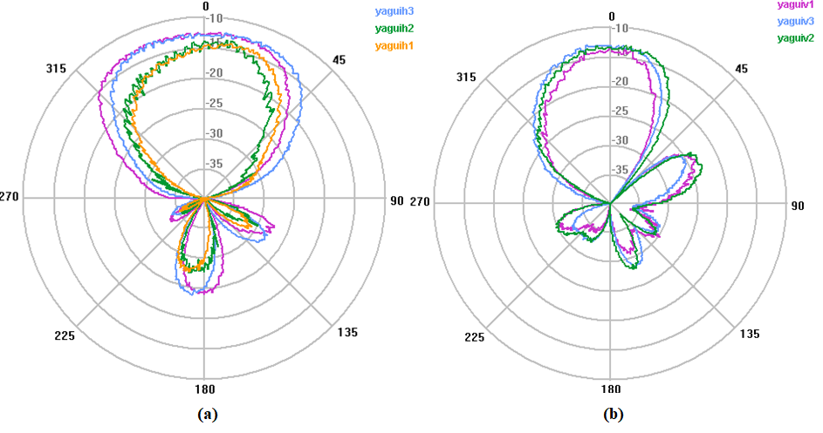
Metodología de Medición
Las primeras mediciones se realizaron en la parte exterior de la camara anecoica con un par de antenas Yagui Uda de 2,4 Ghz en polarización Vertical y Horizontal

Slide 45
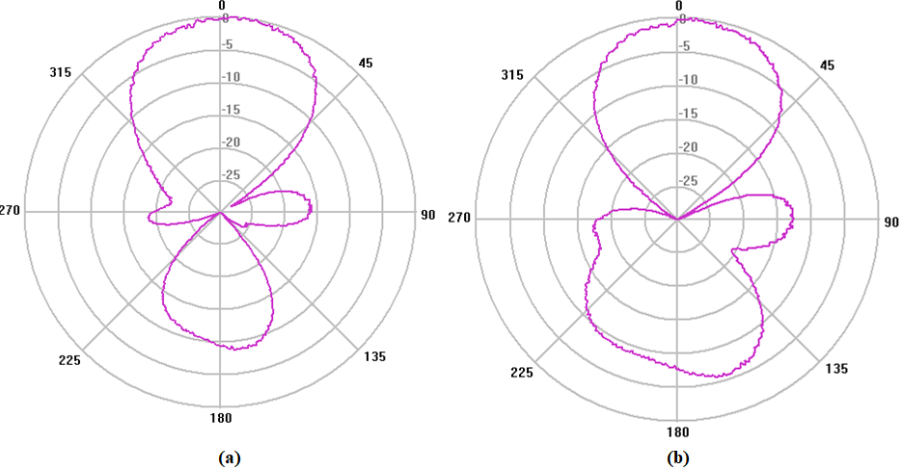
Metodología de Medición
Mediciones dentro de la cámara anecoica.
La primera y segunda mediciones fueron realizadas a una distancia de separación de 1 m, en polarización horizontal y sin introducir planchas de material absorbente, extras en los lugares faltantes.

Slide 46
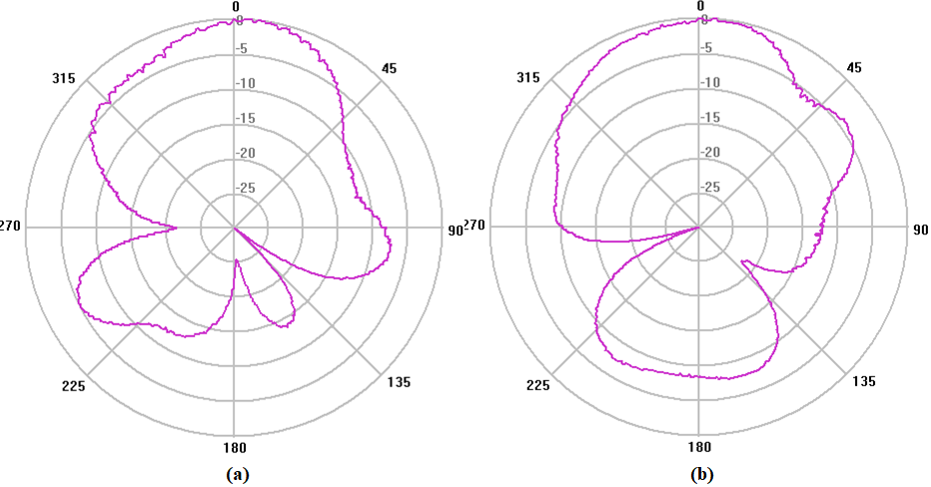
Metodología de Medición
Mediciones dentro de la cámara anecoica.
La primera y segunda mediciones fueron realizadas a una distancia de separación de 1 m, en polarización horizontal y sin introducir planchas de material absorbente, extras en los lugares faltantes.
P Horizontal
P Vertical

Slide 47
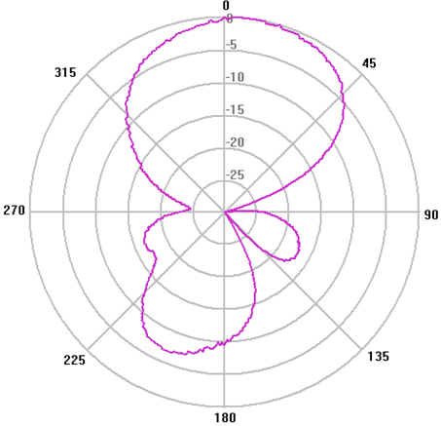
Metodología de Medición
La tercera medición realizada, fue a una distancia de 1.20 metros, en polarización horizontal

Slide 48
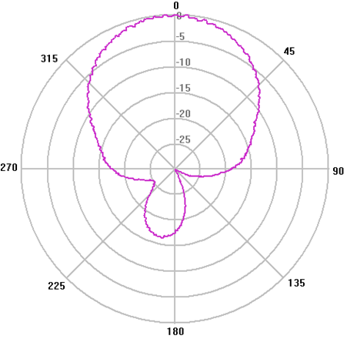
Metodología de Medición
En la cuarta medición se colocó dos planchas de material absorbente, asentadas en el piso en la parte posterior de la antena de recepción, aproximadamente en el tercer cuadrante, que es desde los 180° hasta los 270°,

Slide 49
Metodología de Medición
Se procedió a cambiar de lugar las planchas de material absorbente, esta vez se las colocó en forma vertical en la esquina derecha de la pared frontal de la cámara y la distancia de separación de las antenas es ahora de 1.8 metros

Slide 50
Metodología de Medición
Se colocó la plancha verticalmente apoyada en la pared, alrededor de los 270° y la otra plancha en el piso. La distancia de separación entre las antenas, esta vez fue de 0.98 metros

Slide 51
Metodología de Medición
Se colocó en la esquina frontal izquierda de la cámara y la otra en el piso alado derecho de la antena, separados una distancia de 1 metro.
Se realizó, dos mediciones con las mismas condiciones obteniendo el mismo resultado.

Slide 52
Metodología de Medición
A continuación, se procedió a cambiar la estructura en la cual se encuentra montada la antena, se procedió a utilizar el kit completo del sistema WATS-2002, es decir que se utilizó los spliters en las antenas de transmisión y de recepción

Slide 53
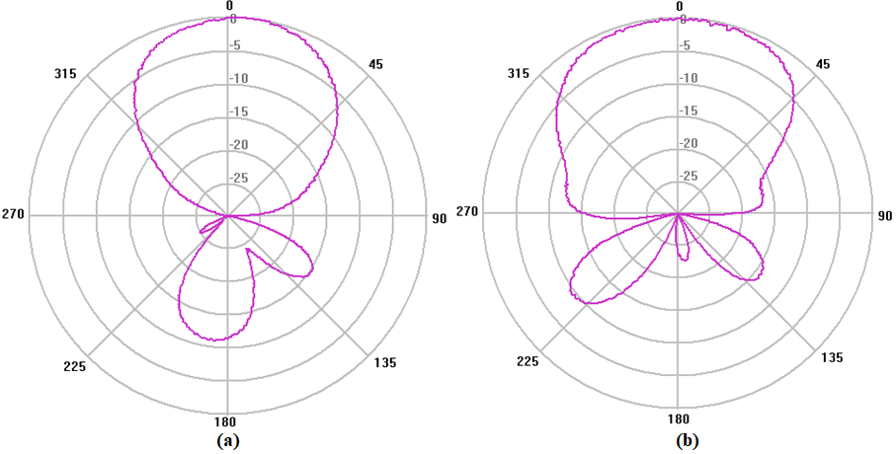
Metodología de Medición
La distancia de separación entre las antenas fue de 1 metro, para polarización vertical y horizontal.
Se realizaron varias mediciones en las mismas condiciones, obteniendo los mismos resultados y como se puede observar tanto para la polarización vertical y horizontal, existe una simetría con respecto al eje vertical, además que una similitud con respecto a los diagramas obtenidos en la simulación, así como con los diagramas obtenidos en la parte exterior de la cámara.

Slide 54
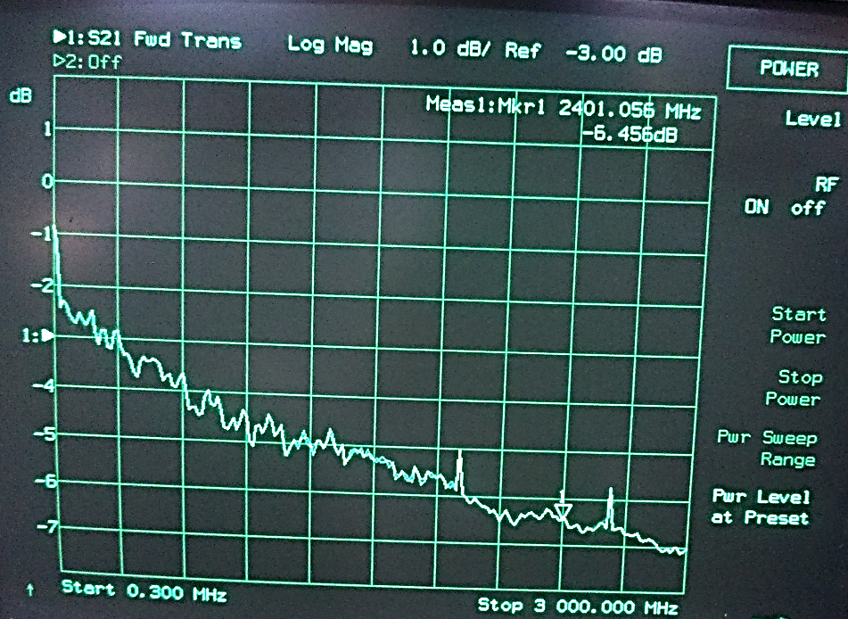
Metodología de Medición
Medición de Pérdidas en Cables.
En primer lugar se realizo la medición de las perdidas de inserción de los cables de transmisor y receptor, así como de los conectores utilizados.
Se obtuvo una perdida de cables de aproximadamente de 10 dB, de igual manera una perdida total de conectores de aproximadamente 4 dB.

Slide 55
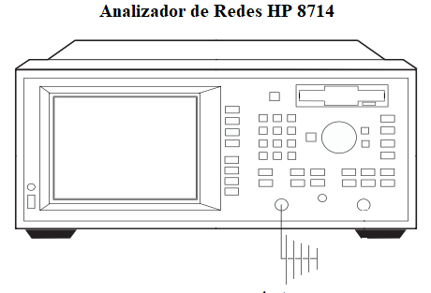
Metodología de Medición
Medición de VSWR
La medición del parámetro de VSWR de las antenas, se realizó utilizando el Analizador de redes Vectoriales HP8714ES, tanto en polarización vertical como horizontal

Slide 56
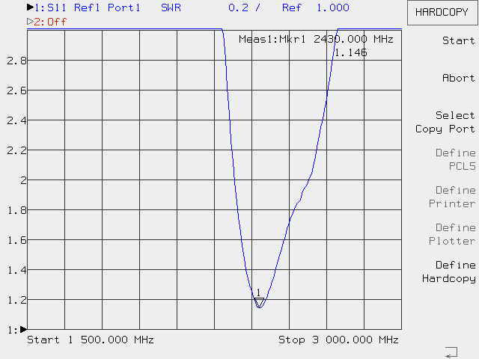
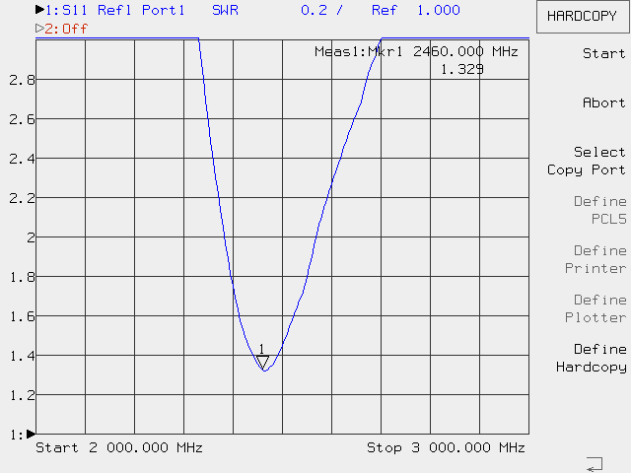
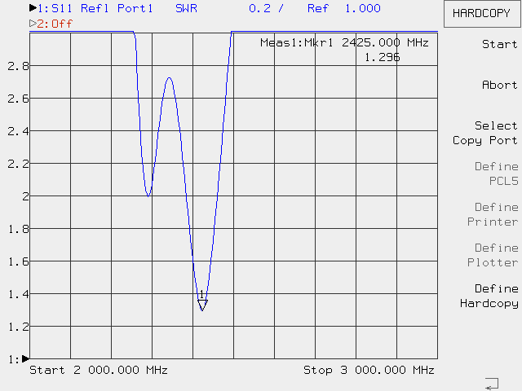
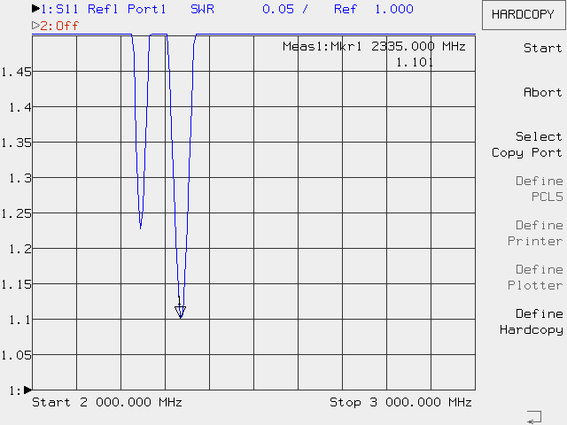
Metodología de Medición
VSWR

Slide 57
Metodología de Medición
VSWR

Slide 58
Metodología de Medición
Medición de Ganancia de Antena
En la medición del parámetro de ganancia de antena, se aplicó metodologías de mediciones indirectas.
Medición de Ganancia de Antenas
Método de dos antenas
Se mide la potencia recibida en un enlace punto a punto con antenas de igual características.
Se mide el coeficiente de transmisión S21
Método de tres antenas.
Se realiza tres mediciones del coeficiente de transmisión S21

Slide 59
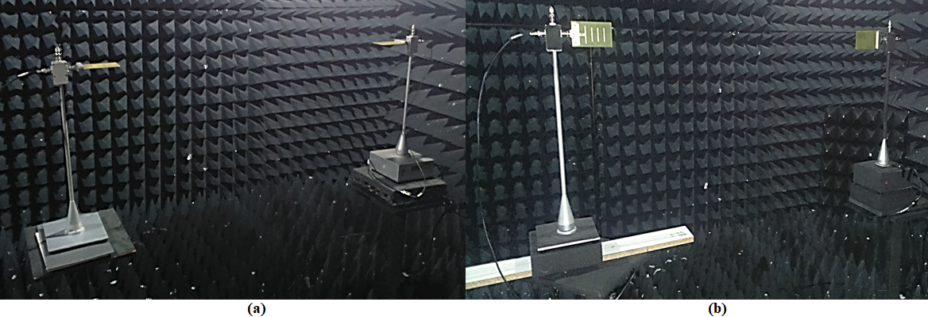
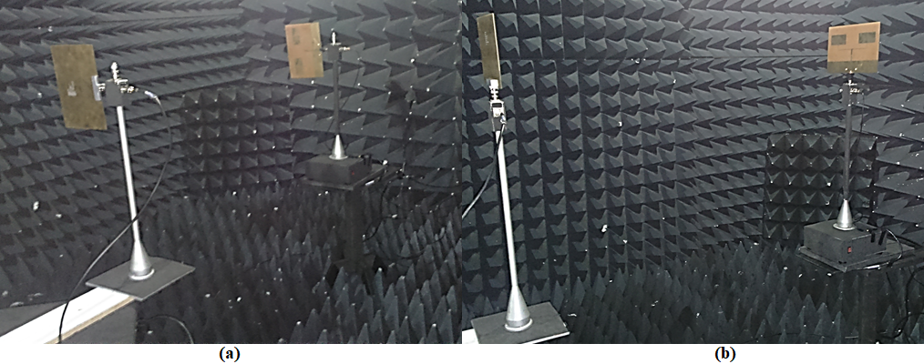
Metodología de Medición
Metodología de dos antenas.
$$P_{rx}=P_{tx}+G_{antTx}+G_{antRx}−L_{b}−L_{cables y conecores}$$
$$\left.S_{21}=P_{Rx}−P_{Tx} [dB\right]$$
$$G=\frac{{P_{rx}−P}_{tx}+L_{b}+L_{cables y conecores}}{2}$$
$$G=\frac{S_{21}+L_{b}+L_{cables y conecores}}{2}$$

Slide 60
Metodología de Medición
Metodología de dos antenas.

Slide 61
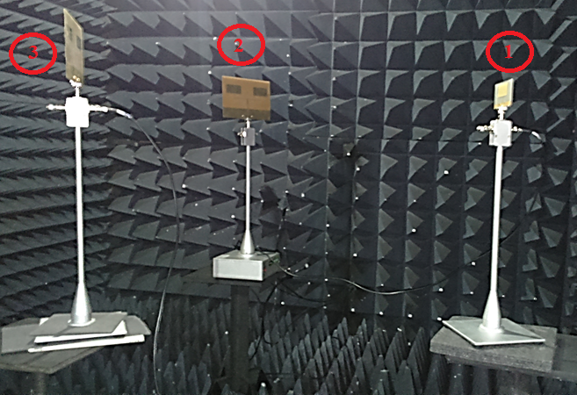
Metodología de Medición
Metodología de tres antenas.
$$\left[\begin{matrix}G_{ant1} \\ G_{ant2} \\ G_{ant3}\end{matrix}\right]=\left[\begin{matrix}0.5 & 0.5 & −0.5 \\ 0.5 & −0.5 & 0.5 \\ −0.5 & 0.5 & 0.5\end{matrix}\right]\left[\begin{matrix}M_{12} \\ M_{13} \\ M_{23}\end{matrix}\right]$$
$$G_{ant1}=\frac{M_{12}+M_{13}−M_{23} +L_{b}+L_{cables y conecores}}{2}$$
$$G_{ant2}=\frac{M_{12}−M_{13}+M_{23}+L_{b}+L_{cables y conecores}}{2}$$
$$G_{ant3}= \frac{{−M}_{12}+M_{13}+M_{23}+L_{b}+L_{cables y conecores}}{2}$$

Slide 62
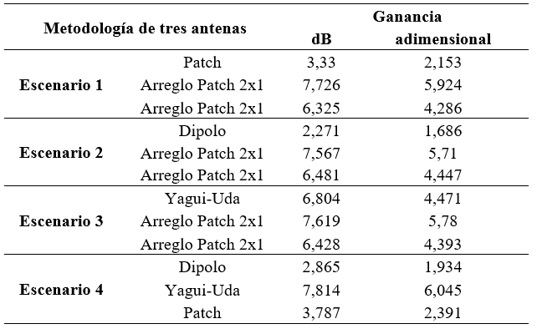
Metodología de Medición
Metodología de tres antenas.

Slide 63
Metodología de Medición
Medición del Patrón de Radiación.
Como ya se realizó la validación de la cámara anecoica, llegando a un nivel aceptable de confiablidad en las mediciones, se procedió a realizar la medición del diagrama de radiación para cada una de las antenas.
Y a su vez, se procedió a calcular la Directividad de cada antena midindeo los anchos de haz de media potencia en los diagramas de polarización vertical y Horizontal.
$$D=\frac{4π}{{Δθ}_{−3dB}^{E}∗{Δθ}_{−3dB}^{H}}$$

Slide 64
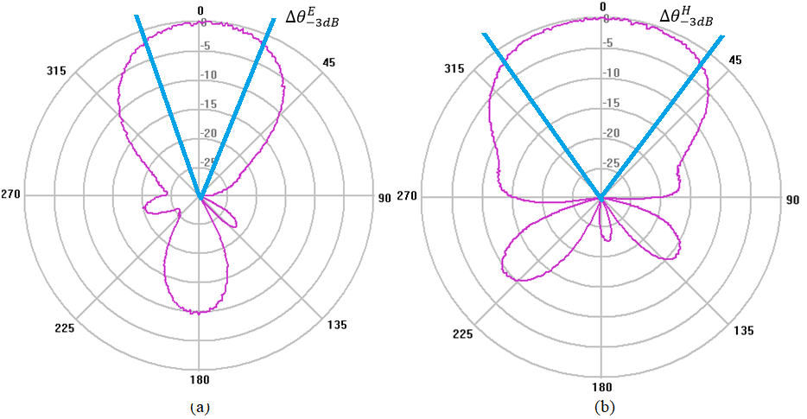
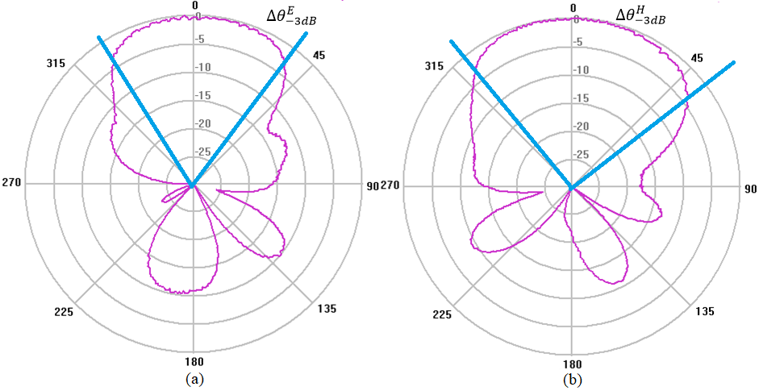
Metodología de Medición
Medición del Patrón de Radiación Antena Yagui-Uda
Segunda Medición
Primera Medición

Slide 65
Metodología de Medición
Medición del Patrón de Radiación Antena Dipolo
Segunda Medición
Primera Medición

Slide 66
Metodología de Medición
Medición del Patrón de Radiación Antena Patch
Segunda Medición
Primera Medición

Slide 67
Metodología de Medición
Medición del Patrón de Radiación Antena Arrgelo Patch
Segunda Medición
Primera Medición

Slide 68
Metodología de Medición
Medición de la Directividad
Primera Medición
Segunda Medición

Slide 69
CONCLUSIONES
Al realizar las mediciones de campo eléctrico con el equipo Narda NBM 550, se verificó que no existe fuga de campo eléctrico de la cámara anecoica, en ninguna de las tres paredes donde se realizó las pruebas, debido a que cuando el medidor se encontraba en la parte interior en la misma dirección a la cual apuntaba la antena, el nivel de campo eléctrico a una potencia de transmisión de 20[dBm], llegó a tomar valores de hasta 2 [V/m], mientras que, cuando el medidor se encontraba en la parte exterior de la cámara anecoica, de igual manera en la misma dirección en la que se encontraba apuntando la antena, se llegó a obtener un valor máximo de 0.2 [V/m].

Slide 70
CONCLUSIONES
Al realizar mediciones del patrón de radiación de una antena de prueba, se identificó que en la cámara anecoica se necesita realizar pequeños correcciones con el fin de obtener una gráfica aceptable del diagrama de radiación, por lo que se acondicionó unas planchas de material absorbente faltantes en la cámara anecoica, según se iba realizando las mediciones hasta llegar a verificar que tanto en polarización vertical y horizontal, se presente una simetría con respecto al eje vertical, además de una similitud con los diagramas obtenidos en la simulación. Razón por la cual se considera que la cámara se encuentra funcional para realizar mediciones de los parámetros de antenas.

Slide 71
CONCLUSIONES
Se verificó que la distancia de separación entre las antenas juega un papel fundamental al momento de realizar la medición del patrón de radiación, ya que se comprobó que la distancia óptima para realizar las mediciones es 1 metro, para cualquiera de las cuatro antenas de prueba que se utilizó, debido a que si se excede esta distancia aproximadamente a partir de los 1.3 metros, el diagrama empieza a presentar disposiciones porque mide la radiación de zonas apartadas. A su vez, al tener una distancia menor a un metro el diagrama se distorsiona debido a que la antena capta la radiación de los campos reactivos de la misma.
El alineamiento entre las antenas de trasmisión y recepción, cumple un papel importante al momento de realizar las mediciones, debido a que cuando las antenas no se encontraron bien alineadas, se presentó distorsiones en las gráficas del patrón radiación, el motivo de dichas distorsiones es que dentro de la cámara anecoica aparte del rayo directo que capta la antena de recepción existen varios rayos de reflexión provenientes de los diferentes rebotes del suelo, piso o paredes que de igual manera son captados en diferentes direcciones.

Slide 72
CONCLUSIONES
Se comprobó que para la obtención del parámetro ganancia de antena, la metodología de tres antenas es mejor que la metodología de dos antenas, al presentar una mejor aproximación al valor simulado adimensional, para la antena Yagui-Uda presenta una diferencia de 1 unidad, para la antena Dipolo existe una diferencia de 0.7 unidades, para la antena Patch se verifica que presenta una diferencia de 0.5 unidades y por último el Arreglo Patch presenta una diferencia de 1 unidad. A pesar de que el error se puede considerar alto, es mucho menor al error presentado al aplicar la metodología de dos antenas, por lo tanto, se considera que la ganancia obtenida a partir del método de tres antenas es una medición confiable.

Slide 73
CONCLUSIONES
A pesar de que ya se realizó los trabajos previos en la cámara anecoica para realizar la medición del diagrama de radiación, los primeros resultados de los diagramas no fueron los esperados, ya que no presentaron una simetría aceptable con respecto al eje vertical, además de presentar ciertas distorsiones, esto se debe a que se tiene un valor muy elevado de pérdidas de cables y conectores, por este motivo se realizó las mediciones del patrón de radiación aumentando un amplificador de 10 dB en el transmisor, para compensar dichas perdidas obteniendo mejores resultados. Además, se comprobó que al no tener una buena grafica del patrón de radiación, los parámetros que dependen de la misma como Directividad, Ancho de Haz, Eficiencia, presentan mayor valor de error en la medición.

Slide 74
RECOMENDACIONES
Antes de realizar las mediciones con los equipos presentes en el laboratorio es recomendable estudiar el funcionamiento y realizar las calibraciones necesarias, debido a que una mala manipulación de estos, puede generar resultados erróneos en las mediciones o en un peor caso se dañar los equipos de medición.
Al realizar una simulación utilizando el software CST Studio, es recomendable usar variables globales para representar los parámetros de simulación, como son largo, ancho, espesor del dieléctrico, frecuencia, etc, debido a que resulta más sencillo para el usuario después realizar una optimización de la simulación variando dichos parámetros.

Slide 75
RECOMENDACIONES
Se recomienda realizar un correcto alineamiento de las antenas de transmisión y recepción dentro de la cámara anecoica debido a que, si no se encuentra correctamente alineadas las antenas, los diagramas de radiación presentan más un nivel mayor de distorsión.
Se recomienda realizar la compra de cables con menor longitud para realizar mediciones en la cámara debido a que las perdidas presentes en los cables están alrededor de los 10 dB, y esto genera inconvenientes en los resultados de las mediciones.

Slide 76
GRACIAS POR SU ATENCIÓN

